Slide 1
Hubs 在谱聚类中的应用
导师 ： 葛亮
演讲人： 郎江涛

Slide 2
Hubs
K-NN
谱聚类
总结与展望

Slide 3
第一部分 Hubs

Slide 4
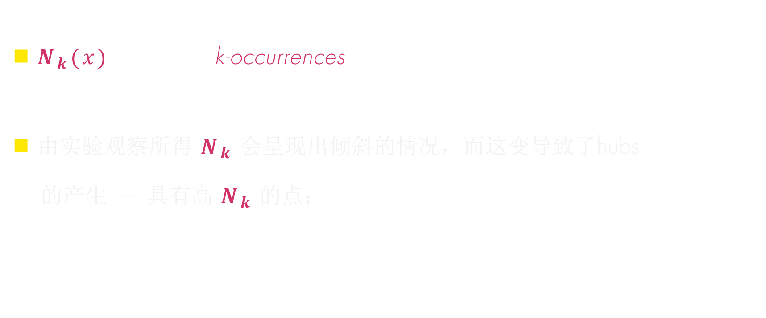
k-occurrences
$N_{k}(x)$，点 x 的 k-occurrences 次数，也就是说在数据集中点 x 作为其它点的 k 近邻的次数；
由实验观察所得${ N}_{k}$ 会呈现出倾斜的情况，而这变导致了hubs
的产生 ------ 具有高 $N_{k }$的点；
Notes:
We study a related phenomenon which concerns k - NN directed graphs

Slide 5
Skewness
数据集： 10,000 d-dimensional 点
分布： uniform distribution in range [0,1]
距离函数： Euclidean (l2), fractional l0.5, and cosine.
Notes:
Figure 1(a–c) shows the empirically observed distributions of Nk, with k = 5, for (a) d = 3, (b) d = 20, and (c) d = 100.

Slide 6
Skewness
Notes:
Figure 1(a–c) shows the empirically observed distributions of Nk, with k = 5, for (a) d = 3, (b) d = 20, and (c) d = 100.

Slide 7
Skewness
Notes:
Figure 1(a–c) shows the empirically observed distributions of Nk, with k = 5, for (a) d = 3, (b) d = 20, and (c) d = 100.

Slide 8
Skewness----原因
距离集中（Distance concentration）
越靠近数据样本均值的点会越倾向于接近其它所有的点（不考虑维度）
这一趋势在高维空间中变得更加显著
Notes:
Distance concentration is the phenomenon that, as the data dimensionality increases, all the pairwise distances (dissimilarities) may converge to the same value.
Ratio between a measure of spread (e.g., Std) and a measure of magnitude (e.g., E) of distances converges to 0 as d increases
High-dimensional data points approximately lie on a sphere centered at data set mean [Beyer 1999, Aggarwal 2001]
The distribution of distances to data set mean always has non-negligible variance [Demartines 1994, François 2007]
Existence of points closer to the data set mean is expected, even in high dimensions

Slide 9
Skewness----真实数据
重要因素
关联属性（Dependent Attributes）
组（Grouping /Clustering)
50 数据集
UCI, Kent Ridge
Euclidean & cosine distances
度量方法（Measurements）:
S_{N10} – 偏度（ standardized 3rd moment of N₁₀ ）
– 斯皮尔曼相关系数（Spearman correlation between N₁₀ and distance from data set mean）
Notes:
Let us consider a random data set consisting of 10000 d-dimensional points, whosecomponents are independently drawn from the uniform distribution in range [0,1]
the following distance functions: Euclidean (l2), fractional l0.5, and cosine.
Figure 1(a–c) shows the empirically observed distributions of Nk, with k = 5, for (a) d = 3, (b) d = 20, and (c) d = 100.

Slide 10
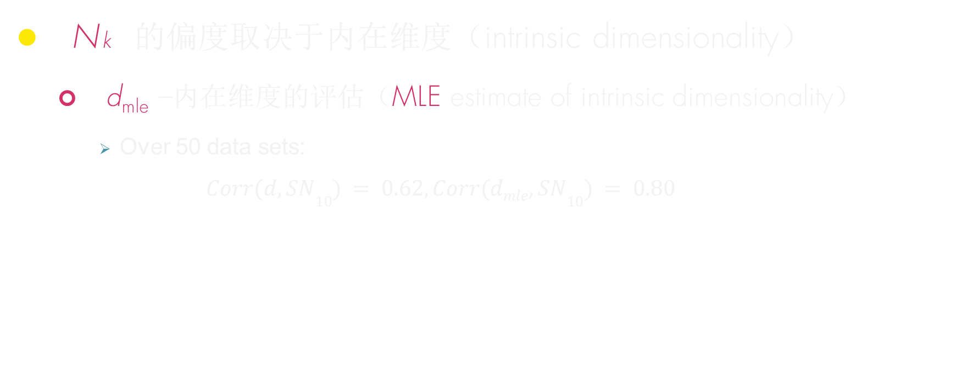
关联属性
Skewness----真实数据
Nk 的偏度取决于内在维度（intrinsic dimensionality）
d_{mle} –内在维度的评估（MLE estimate of intrinsic dimensionality）
Over 50 data sets: $Corr(d, SN10) = 0.62, Corr(dmle, SN10) = 0.80$
Notes:
SN10偏度（ standardized 3rd moment of N10 ）Shuffle elements of each attribute, raising intrinsic to embedding dimensionality, but keeping attribute distributions

Slide 11
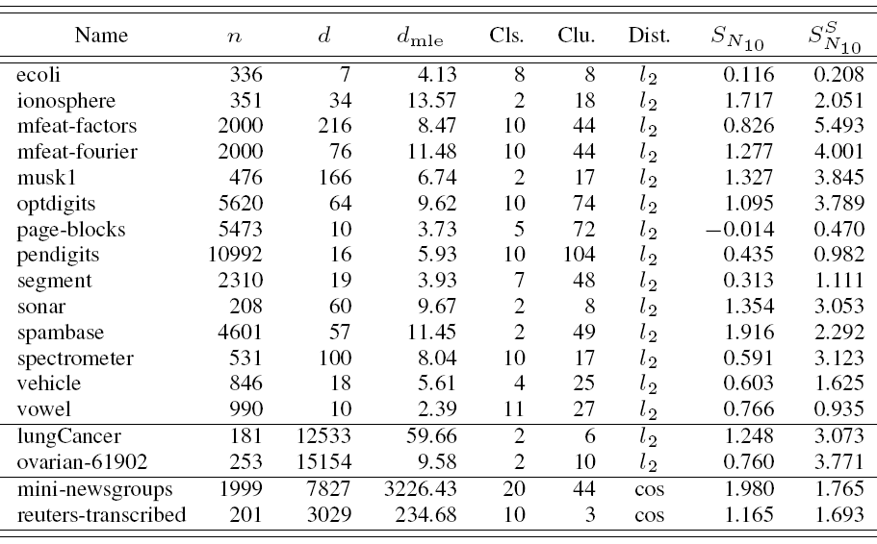
关联属性
Skewness----真实数据
Notes:
the empirical skewness, denoted as SSNk, of the shuffled data. For the vast majority of high-dimensional data sets, SSNk is considerably higher than SNk , indicating that hubness actually depends on the intrinsic rather than embedding dimensionality. This provides an explanation for the apparent weaker influence of d on hubness in real data than in synthetic data sets.

Slide 12
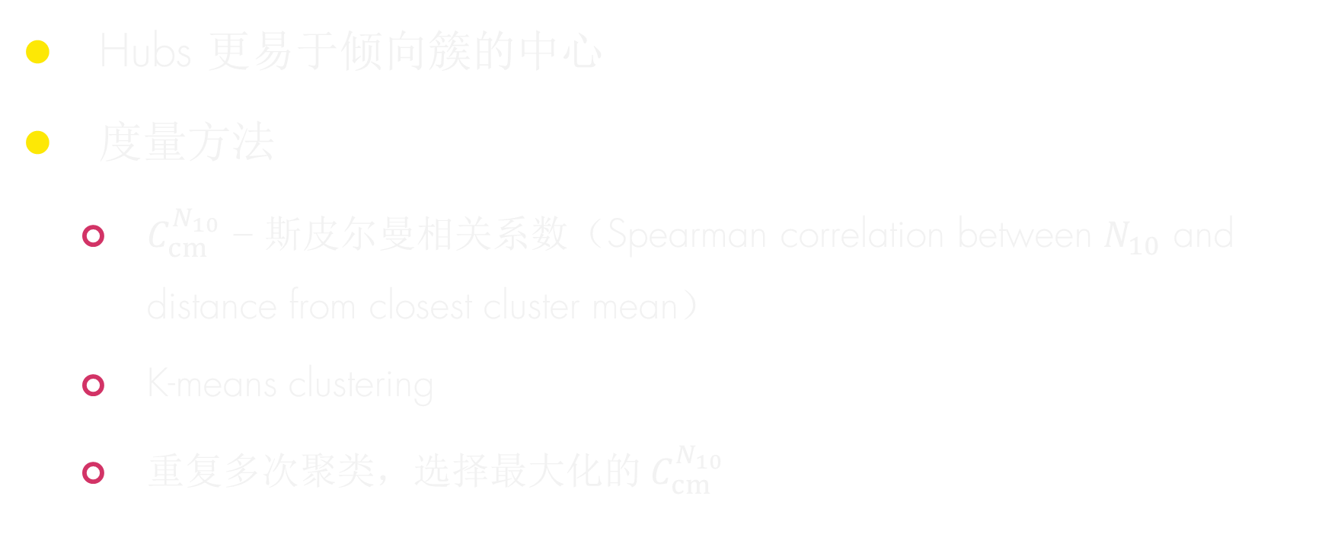
组（Grouping /Clustering）
Skewness----真实数据
Hubs 更易于倾向簇的中心
度量方法
$C_{cm}^{N_{10}}$ – 斯皮尔曼相关系数（Spearman correlation between $N_{10}$ and distance from closest cluster mean）
K-means clustering
重复多次聚类，选择最大化的${ C}_{cm}^{N_{10}}$

Slide 13
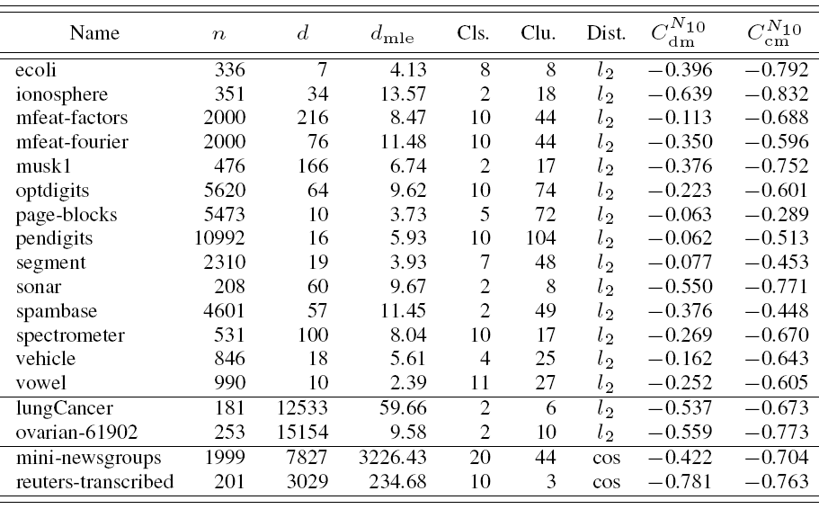
组（Grouping /Clustering）
Skewness----真实数据
Notes:
In most cases, CN10 cm is considerably stronger than CN10 dm .
Consequently, in real data, hubs tend to be closer than other points to their respective cluster centers

Slide 14
Hubs & Outliers
在高维空间中，具有低 Nk 的点可以被视为基于距离的离群点；
远离数据集（或它们所在簇）的其它点
由高维度所引发
(k = 20)

Slide 15
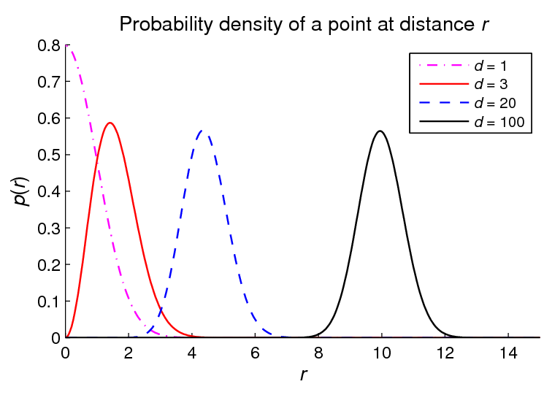
Hubs & Outliers
Hubs 可以被视为 概率离群点（probabilistic outliers）；
hubs
outliers

Slide 16
第二部分 k-NN

Slide 17
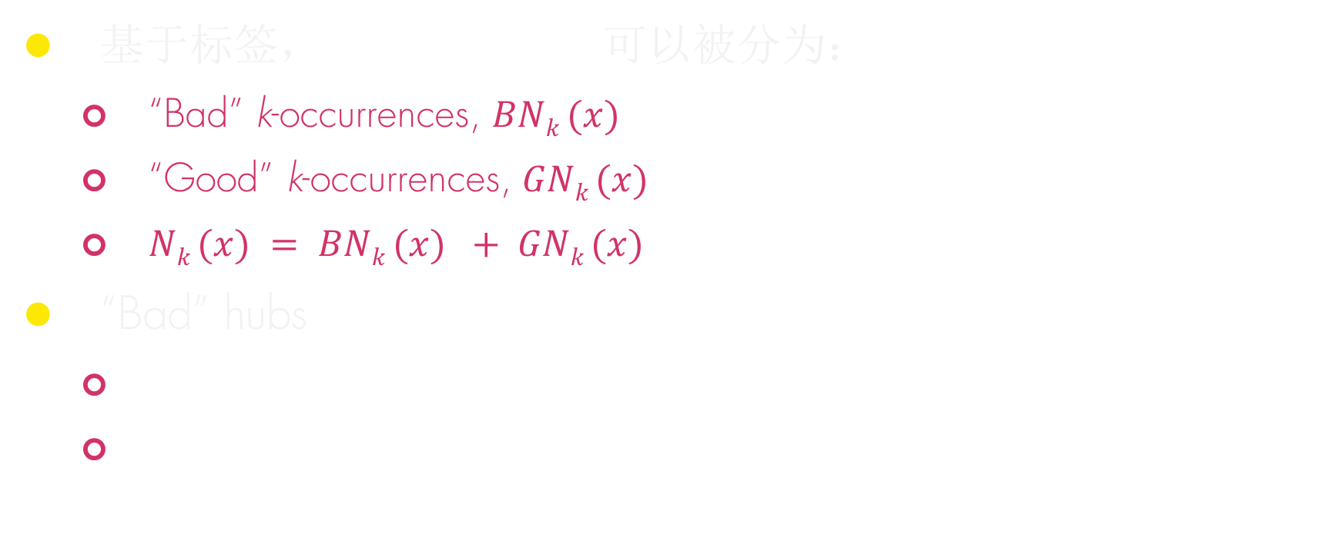
分类（Classification）
基于标签，k-occurrences 可以被分为：
“Bad” k-occurrences, $BNk (x)$
“Good” k-occurrences, $GNk (x)$
$Nk (x) = BNk (x) + GNk (x)$
“Bad” hubs
“bad” hubs 起源
对于分类算法的影响

Slide 18
“bad hub”起源
分类（Classification）
度量方法：
– 数据集中所有 BN₁₀ 的归一化和
– BN₁₀ 和 N₁₀ 的相关性
CAV – 聚类假设违反系数（Cluster Assumption Violation coefficient）

Slide 19
CAV（聚类假设违反系数）
“bad hub”起源
聚类假设（Cluster Assumption ）：
处在相同聚类（cluster）中的示例有较大的可能拥有相同的标记；
CAV = a / (a + b)
a = 处在相同聚类（cluster）中的示例拥有不同标记的示例数
b = 处在相同聚类（cluster）中的示例拥有不同标记的示例数
K-means clustering

Slide 20
“bad hub”起源
分类（Classification）
高维度和 Nk 的偏度并不一定会引起“bad hubs” ：
与 d, d_{mle}, S_{N10} 之间没有相关性
“bad hubs”是由高维度和的 CAV 所共同引起的 ：
Corr( , CAV ) = 0.85
Corr( d_{mle} , ) = 0.39
Notes:
d_{mle} –内在维度的评估（MLE estimate of intrinsic dimensionality

Slide 21
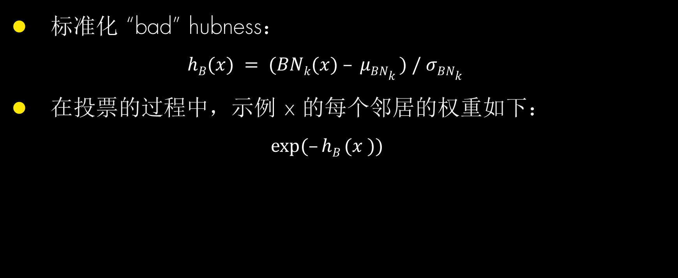
k-NN分类器
分类（Classification）
标准化 “bad” hubness：
$$hB(x) = (BNk(x) – μBNk ) / σBNk$$
在投票的过程中，示例 x 的每个邻居的权重如下：
$$exp⁡(–hB (x ))$$

Slide 22
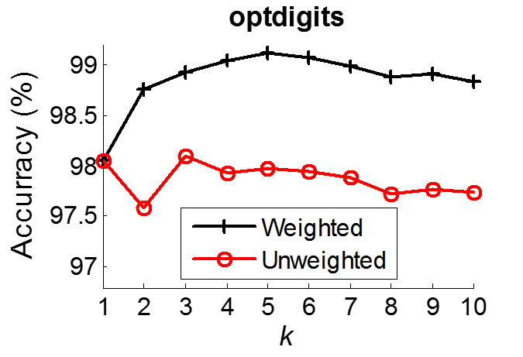
k-NN分类器
分类（Classification）

Slide 23
第三部分 谱聚类

Slide 24
聚类（Clustering）
Distance-based clustering objectives:
Minimize within-cluster distance
Maximize between-cluster distance
Skewness of Nk affects both objectives：
Outliers do not cluster well because of high within-cluster distance
Hubs also do not cluster well, but because of low between-cluster distance

Slide 25
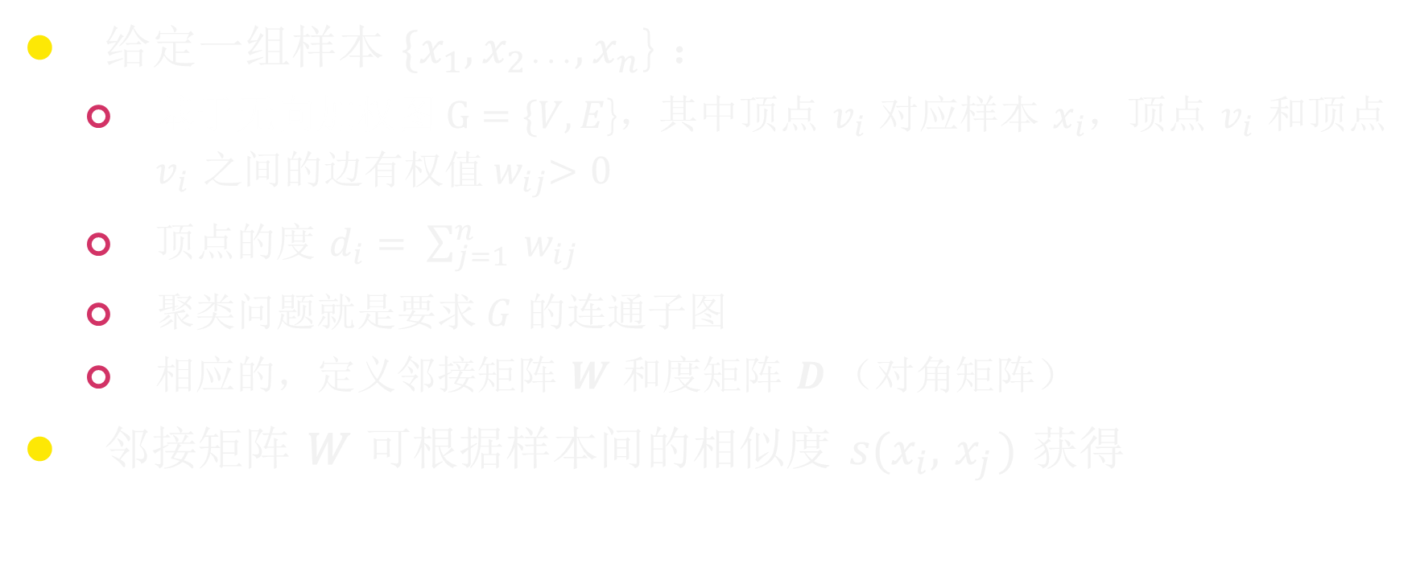
谱聚类
聚类（Clustering）
给定一组样本 $\{x_{1},x_{2}$…${,x}_{n}$} ：
基于无向加权图$G=\{V, E$}，其中顶点 $v_{i}$ 对应样本 $x_{i}$，顶点 $v_{i}$ 和顶点 $v_{i}$ 之间的边有权值${ w}_{ij}>0$
顶点的度 ${d_{i}= \sum_{j=1}^{n}{{ w}_{ij}}}_{}$
聚类问题就是要求$G$ 的连通子图
相应的，定义邻接矩阵 $W$ 和度矩阵 $D$（对角矩阵）
邻接矩阵 𝑊 可根据样本间的相似度 $s(x_{i},{ x}_{j})$ 获得

Slide 26
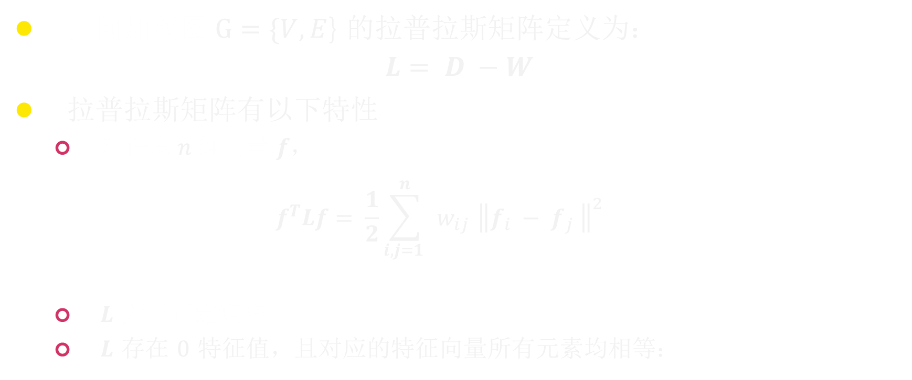
谱聚类
聚类（Clustering）
无向加权图$G=\{V, E$} 的拉普拉斯矩阵定义为：
$$L= D −W$$
拉普拉斯矩阵有以下特性
对任意$n$维向量 $f，$
$$f^{T}Lf= \frac{1}{2}\sum_{i,j=1 }^{n}{{ w}_{ij }}{\left\|f_{i} − f_{j} \right\|}^{2}$$
$L$ 为半正定矩阵
$L$ 存在 $0$ 特征值，且对应的特征向量所有元素均相等：

Slide 27
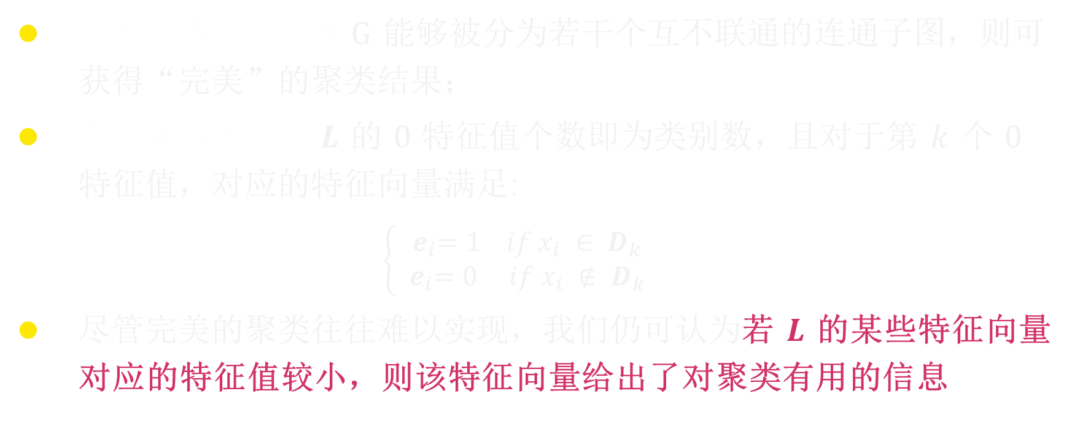
谱聚类
聚类（Clustering）
在理想情况下，若$G$ 能够被分为若干个互不联通的连通子图，则可获得“完美”的聚类结果；
在上述情况下， $L$ 的 $0$ 特征值个数即为类别数，且对于第 $k$ 个 $0$ 特征值，对应的特征向量满足:
$$\left\{\begin{aligned}{ e}_{i}=1 if x_{i} ∈ D_{k} \\ { e}_{i}=0 if x_{i} ∉ D_{k}\end{aligned}\right.$$
尽管完美的聚类往往难以实现，我们仍可认为若 $L$ 的某些特征向量对应的特征值较小，则该特征向量给出了对聚类有用的信息。

Slide 28
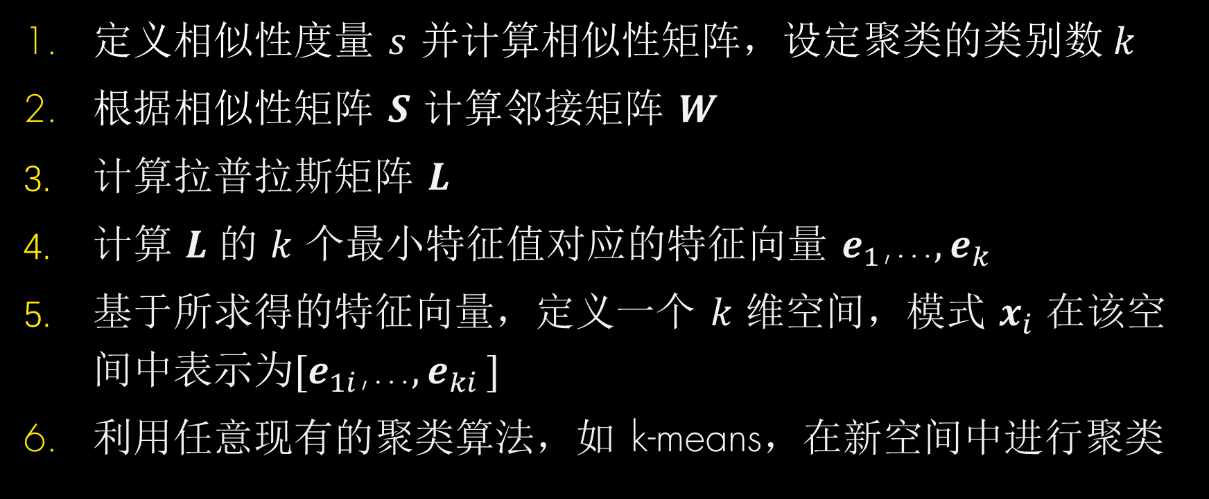
谱聚类
聚类（Clustering）
定义相似性度量 $s$ 并计算相似性矩阵，设定聚类的类别数$k$
根据相似性矩阵 $S$ 计算邻接矩阵 $W$
计算拉普拉斯矩阵 $L$
计算 $L$ 的 $k$ 个最小特征值对应的特征向量 $e_{1}$,…${,e}_{k}$
基于所求得的特征向量，定义一个 $k$ 维空间，模式 $x_{i}$ 在该空间中表示为${[e}_{1i}$,…${,e}_{ki}]$
利用任意现有的聚类算法，如 k-means，在新空间中进行聚类
谱聚类的本质实际就是先将模式映射到一个新的空间，再以传统方式聚类

Slide 29
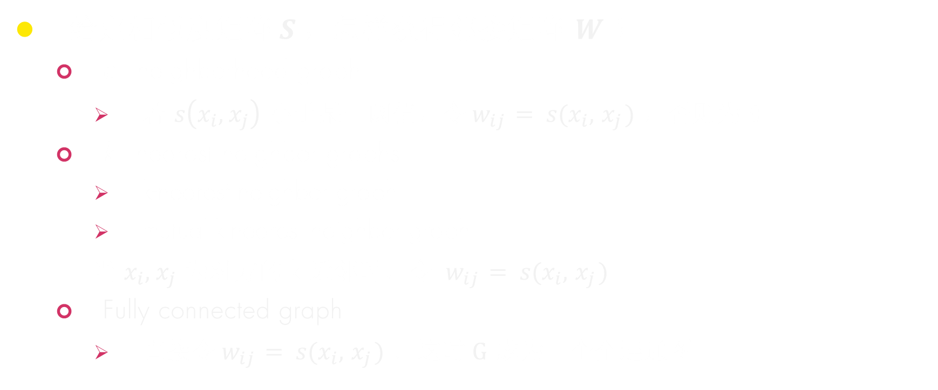
谱聚类
聚类（Clustering）
给定相似度矩阵$S$，怎样获得邻接矩阵 $W$ ？
$ε −$ neighborhood graph
若 $s\left(x_{i},{ x}_{j}\right)$ 小于某一阈值，令${ w}_{ij } = s(x_{i},{ x}_{j})$ ，否则为 $0$
k - nearest neighbor graphs
k-nearest neighbor graph
mutual k-nearest neighbor graph
当 $x_{i},{ x}_{j}$ 为对方的 k 近邻时，令 ${ w}_{ij } = s(x_{i},{ x}_{j})$
Fully connected graph
直接令${ w}_{ij } = s(x_{i},{ x}_{j})$ ，这时$G$ 成为一个全连通图
Notes:
如何确定类别数目？
将所有特征值由小到大排序，若第k个特征值与第k+1个特征值差别较大，则取k为类别数
对于L，要计算对应k个最小特征值的特征向量，并不需要做完全的特征值分解，可以用一些经典的迭代法，比如Krylovsubspace方法

Slide 30
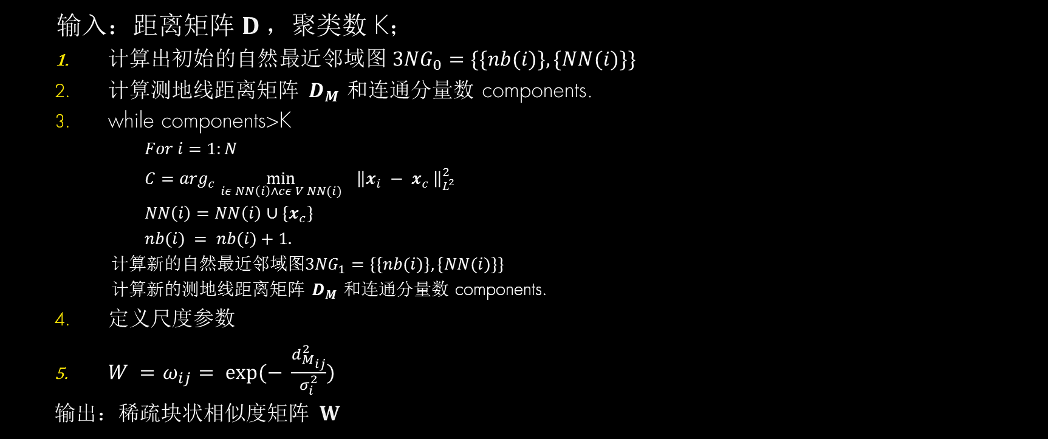
自然最近邻
谱聚类
输入：距离矩阵 $D$，聚类数 K；
$计算出初始的自然最近邻域图 3{NG}_{0}=\{\{nb(i)\},\{NN(i)\}\}$
计算测地线距离矩阵 $D_{M}$ 和连通分量数 components.
while components>K
$For i=1:N$
$C=\arg_{c}$ $\min_{iε NN\left(i\right)∧cε V NN(i)}{ {\left\|x_{i} − x_{c} \right\|}_{L^{2}}^{2}}$
$NN\left(i\right)=NN\left(i\right)∪\{x_{c}\}$
$nb(i) = nb(i)+1.$
计算新的自然最近邻域图$3{NG}_{1}=\{\{nb(i)\},\{NN(i)\}\}$
计算新的测地线距离矩阵 $D_{M}$ 和连通分量数 components.
定义尺度参数
$W =$ $ω_{ij}= exp⁡(− \frac{d_{M_{ij}}^{2}}{σ_{i}^{2}})$
输出：稀疏块状相似度矩阵 $W$
Notes:
如何确定类别数目？
将所有特征值由小到大排序，若第k个特征值与第k+1个特征值差别较大，则取k为类别数
对于L，要计算对应k个最小特征值的特征向量，并不需要做完全的特征值分解，可以用一些经典的迭代法，比如Krylovsubspace方法

Slide 31
自然最近邻
谱聚类
实验观察结果分析：
对于一般的数据集，由自然最近邻域图所形成的稀疏相似度矩阵具有的很好的分块形状，并不需要扩充自然最近邻居
在扩充自然最近邻居后，邻域图的连通分量数下降很快，甚至扩充一次所得到的邻域图就已经是一个连通图了。
解决措施
引入更加精细的邻居选择策略；
对形成的相似度矩阵进行改进。
Notes:
邻域图的连通分量数下降

Slide 32
第四部分 总结与展望

Slide 33
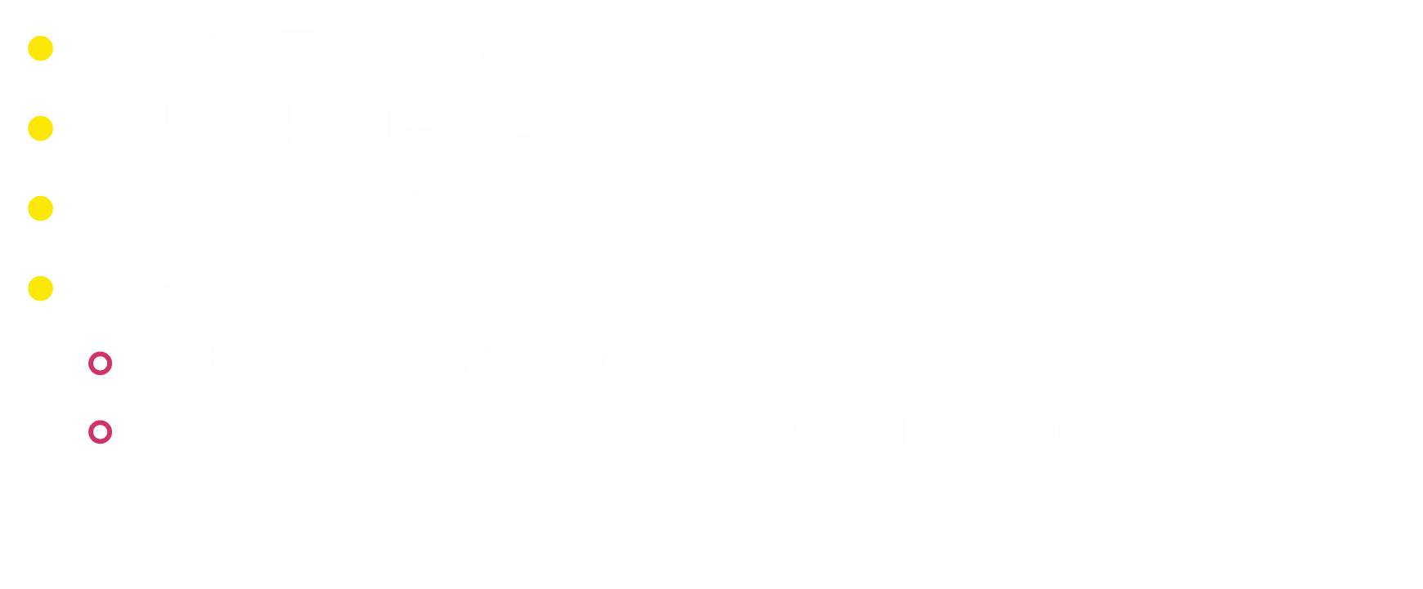
总结与展望
$N_{k}$ 的偏度（skewness）
Hubs 在 k-NN中的作用
谱聚类的相似度矩阵
未来的工作：
检测 Hubs 对于谱聚类的影响
识别 Bad-hub，从而对谱聚类中的相似度矩阵进行修正
Notes:
邻域图的连通分量数下降

Slide 34
Thank You
Notes:
如何确定类别数目？
将所有特征值由小到大排序，若第k个特征值与第k+1个特征值差别较大，则取k为类别数
对于L，要计算对应k个最小特征值的特征向量，并不需要做完全的特征值分解，可以用一些经典的迭代法，比如Krylovsubspace方法

Slide 35
Skewness----原因
Distance concentration
Ratio between a measure of spread (e.g., Std) and a measure of magnitude (e.g., E) of distances converges to 0 as d increases
High-dimensional data points approximately lie on a sphere centered at data set mean [Beyer 1999, Aggarwal 2001]
The distribution of distances to data set mean always has non-negligible variance [Demartines 1994, François 2007]
Existence of points closer to the data set mean is expected, even in high dimensions
Points closer to the data set mean tend to be closer to all other points (regardless of dimensionality)
This tendency is amplified by high dimensionality

